Slide 1
Igranje tonov glede na barvo oblačil
Krištof Zupan
10.01.2024

Slide 2
Opis projekta
Želja po prenosu barvnega spektra v zvočni spekter
Rdeča v nižje tone in modra/vijolična v višje tone
Vsak človek pred kamero ima določen ton glede na barvo oblačil na zgornjem delu trupa.
Aktivacija določenega tona, ko so roke dvignjene nad rame.

Slide 3
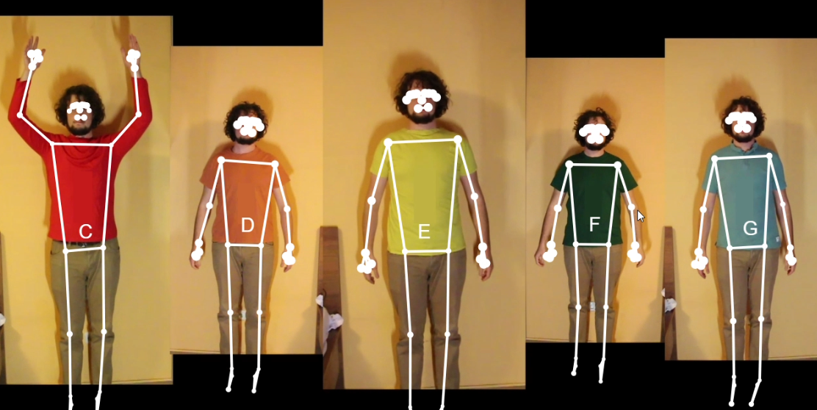

Slide 4
Cilji
Izbira okolja (na začetku python, nato web app/html, js)
Zaznavanje poz oseb (knjižnica mediaPipe)
Določanje barve osebi glede na oblačila
Prenos barv v tone (RGB v HSV in nato „mapiranje“ glede na H)
Igranje tonov (najprej glede na oddaljenost)
Sprememba igranja tonov na dvigovanje rok (ko so roke nad rameni se igra ton)

Slide 5
Uporabniški vmesnik
Spletna stran
Menjava oktav (1 do 6)
Kalibracija (začetek ko imajo vsi sodelujoči dvignjene roke)
Vklop kamere in spremljanje zaznave poz

Slide 6
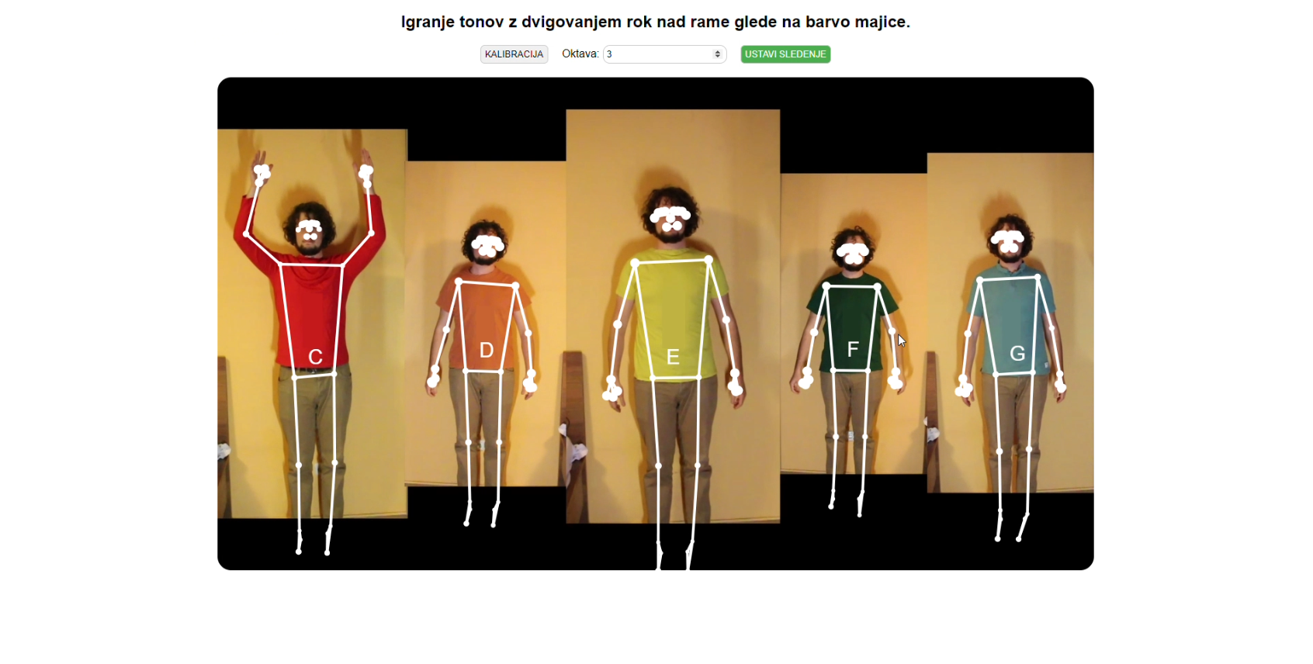

Slide 7
Primer uporabe
Veliko video montaže za melodijo
Oda Radosti (Friedrich Schiller)

Slide 8
